Slide 1

INVESTORLAR UCHUN TAQDIMOT
E-MAKON
Bog' va landshaft xizmatlari uchun yagona raqamli platforma
Mijoz · Firma · Platforma — bitta tizimda: qat'iy narx, bo'sh vaqtni ko'rish, xavfsiz to'lov va jonli kuzatuv.
Toshkent · 2026 | Mobil ilova · Firma paneli · Superadmin · Telegram bot
Notes:
Salomlashish. E-MAKON — bog'dorchilik va landshaft xizmatlarini buyurtma qilish, bajarish va to'lashni bitta platformaga jamlagan loyiha. 10–12 daqiqada muammo, yechim, hozirgi holat va kelajak rejalarini ko'rsatamiz.

Slide 2

MUAMMO
Bog' xizmatini buyurtma qilish — bugun hamon tavakkal
🔍
Ishonchli usta topish qiyin
Tanish-bilish, Telegram guruhlar va e'lonlar orqali — reyting va kafolat yo'q.
💸
Narx noaniq
Narx oldindan aytilmaydi, ish oxirida oshib ketadi; solishtirish imkoni yo'q.
⏰
Vaqt kelishilmaydi
Usta kechikadi yoki kelmaydi; firmaning bandligi mijozga ko'rinmaydi.
🛡
To'lov himoyalanmagan
Oldindan pul beriladi — ish sifatsiz bo'lsa, qaytarib olish deyarli imkonsiz.
📒
Firmalar ham qiynaladi
Buyurtmalar daftar va telefonda; xodimlar bandligi, daromad hisobi yo'q.
E-MAKON · Investorlar uchun taqdimot
E-MAKON · Investorlar uchun taqdimot
02 / 16
02 / 16
Notes:
Bugun hovli yoki dacha egasi bog'ini parvarish qildirmoqchi bo'lsa, ustani tanishlar orqali qidiradi. Narx, vaqt va sifat bo'yicha hech qanday kafolat yo'q. Firmalar esa buyurtmalarni daftarda yuritadi.

Slide 3
BOZOR IMKONIYATI
Kimlar uchun?
Talab doimiy va mavsumiy: bahor–kuz davrida har hafta, qishda daraxt kesish va rejalashtirish.
🏡
🌳
🏢
🏘
Xususiy uy va hovlilar
Dacha va kottej shaharchalari
Korxona va ofis hududlari
Mahalla, maktab, bog'chalar
Gazon, daraxt parvarishi, dorilash, o'g'itlash — muntazam xizmat.
Mavsumiy katta buyurtmalar, landshaft dizayn, sug'orish tizimi.
Yillik parvarish shartnomalari — barqaror, takroriy daromad.
Obodonlashtirish va ko'kalamzorlashtirish loyihalari.
Bozor hajmi (manba bilan to'ldiring)
[ ___ ] ming
[ ___ ] mlrd so'm
[ ___ ] ta
hovlili uy-joy (Toshkent)
yillik bog' xizmatlari bozori
faol bog'dorchilik firmalari
E-MAKON · Investorlar uchun taqdimot
03 / 16
Notes:
Bozor raqamlarini rasmiy statistika (stat.uz) yoki o'z tadqiqotingiz asosida kiriting. Taxminiy raqam aytmaslik — investorlar manbani so'raydi.

Slide 4
YECHIM
E-MAKON — buyurtmadan to'lovgacha bitta platforma
To'rt qism bitta backend va bitta ma'lumotlar bazasida ishlaydi — hamma bir xil holatni ko'radi.
📱
🧑‍🌾
🛡
🤖
Mobil ilova
Firma paneli
Superadmin
Telegram bot
Mijoz uchun
Hamkor firma uchun
Platforma uchun
Qo'shimcha kanal
✓ Xizmat va firma tanlash
✓ Buyurtmalarni qabul qilish
✓ Firma moderatsiyasi
✓ Telegram orqali kirish
✓ Qat'iy narx, bo'sh vaqt
✓ Bandlik jadvali
✓ To'lovlar nazorati (escrow)
✓ Buyurtma berish va kuzatish
✓ Rasm, to'lov, jonli holat
✓ Xodimlar va ish bosqichlari
✓ Komissiya, obuna, jarima
✓ Murojaat (support) tizimi
✓ Sharh va bonus ballar
✓ Moliya va PDF hisobotlar
✓ Xarita, bannerlar, ball tizimi
✓ Bildirishnomalar
E-MAKON · Investorlar uchun taqdimot
04 / 16
Notes:
Yechim — uch tomonni (mijoz, firma, platforma) bitta tizimga bog'lash. Telegram bot ilovani o'rnatmagan foydalanuvchilar uchun qo'shimcha kirish kanali.

Slide 5
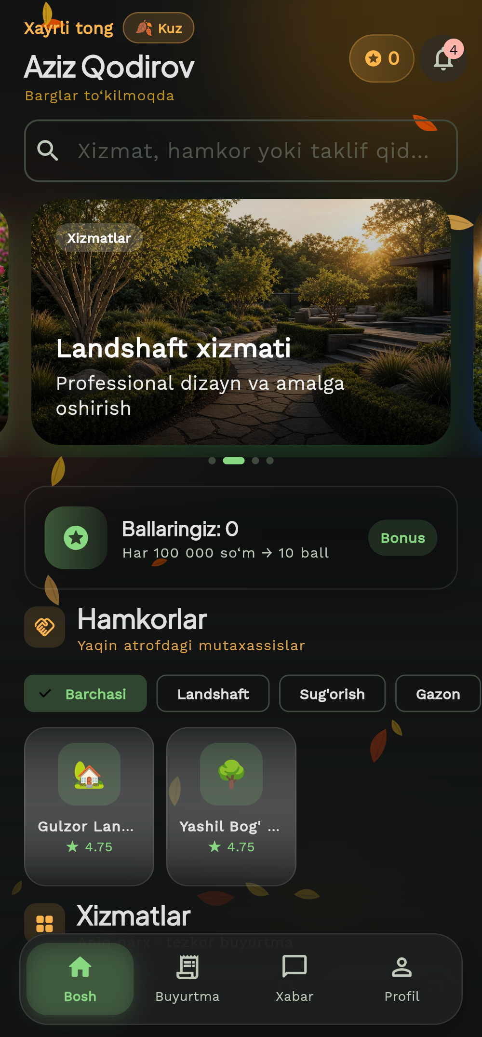
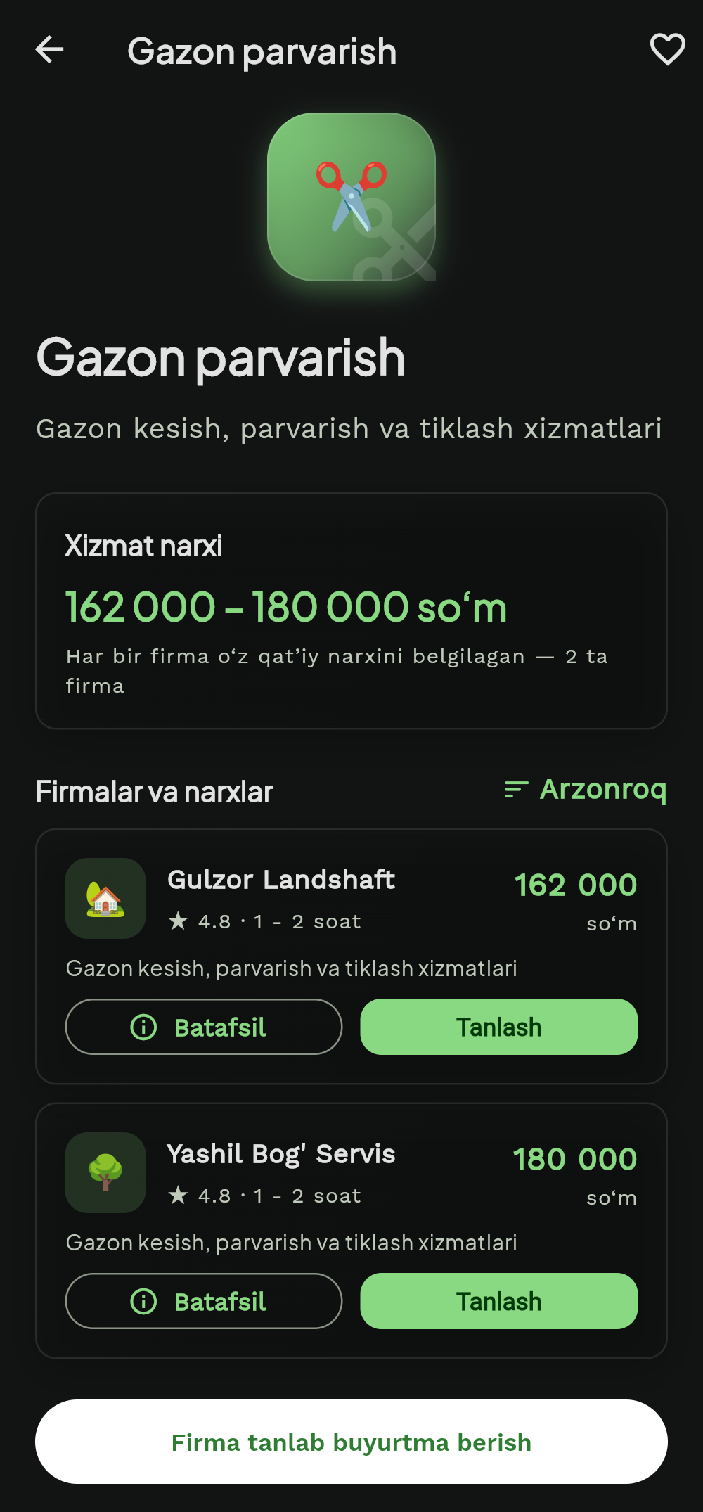
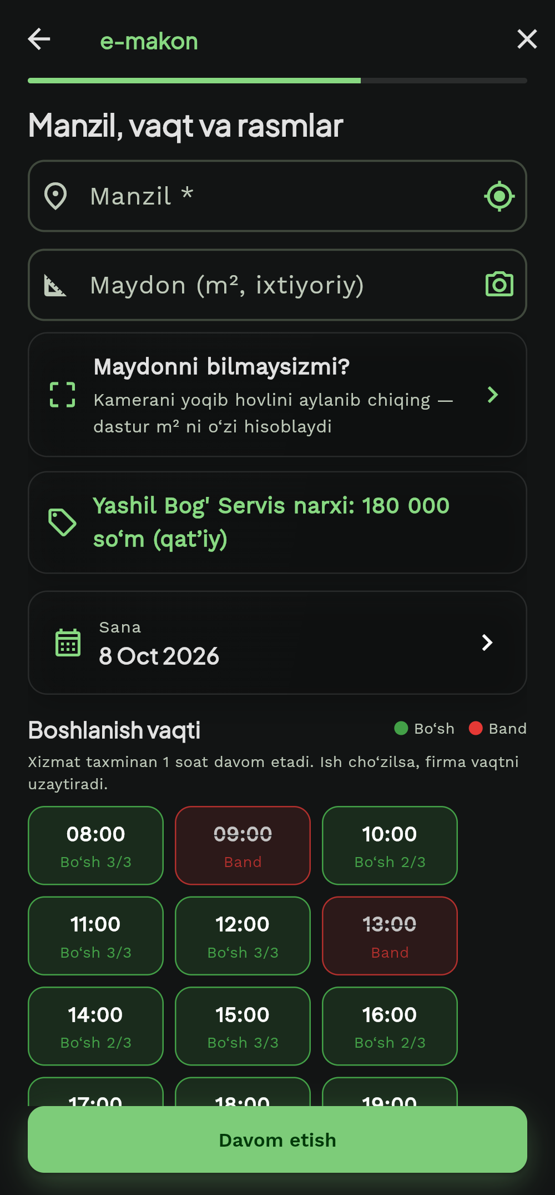
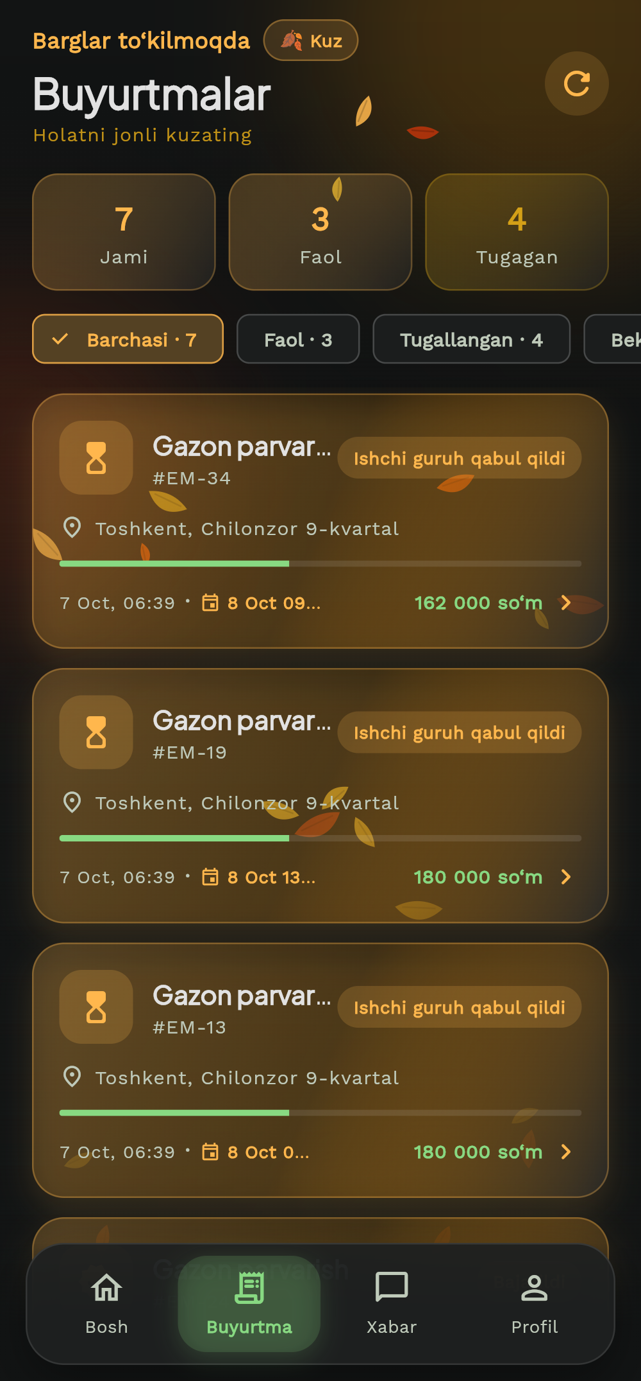
MOBIL ILOVA
Mijoz 1 daqiqada buyurtma beradi
Bosh sahifa: xizmatlar va hamkorlar
Firmalar narxlari — qat'iy, solishtiriladi
Bo'sh vaqt yashil, band vaqt qizil
Buyurtma holati jonli kuzatiladi
E-MAKON · Investorlar uchun taqdimot
05 / 16
Notes:
Mijoz xizmatni tanlaydi, bir nechta firmaning qat'iy narxini solishtiradi, firmaning bo'sh vaqtini ko'radi va buyurtma beradi. Kirish SMS-kod orqali.

Slide 6
JARAYON
Buyurtma qanday ishlaydi
Pul mijozdan to'g'ridan-to'g'ri firmaga emas — avval E-MAKON hisobida ushlanadi (escrow).
1
2
3
4
5
6
Xizmat tanlash
›
Firma va narx
›
Bo'sh vaqt
›
Xavfsiz to'lov
›
Ish bajariladi
›
Tasdiq va baho
Katalogdan xizmat, rasm va maydon
Bir nechta firmaning qat'iy narxi
Yashil soatni tanlaydi (1 soatdan)
Pul E-MAKON hisobida ushlanadi
Qabul qildi → yo'lda → ishlayapti
Pul firmaga o'tadi, mijoz baho beradi
Qat'iy narx
firma oldindan belgilaydi
Escrow
to'lov ish tasdiqlanguncha ushlanadi
Jonli holat
usta yo'lda, yetib keldi, ishlayapti
Nizo
pul qaytariladi yoki muzlatiladi
E-MAKON · Investorlar uchun taqdimot
06 / 16
Notes:
Asosiy farq — ishonch. Mijoz puli platformada turadi, ish bajarilib tasdiqlangandan keyingina firmaga o'tadi. Muammo bo'lsa — qaytariladi va firma jarimalanadi.

Slide 7
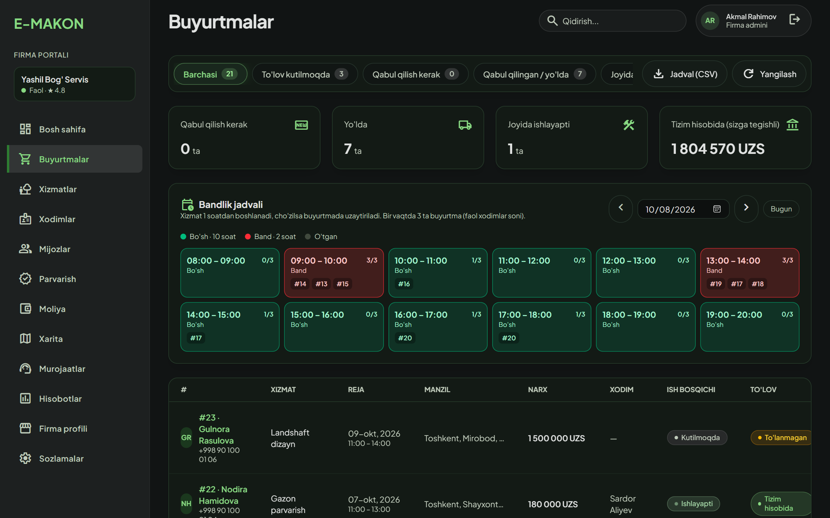
YANGI FUNKSIYA
Bandlik jadvali: yashil — bo'sh, qizil — band
Mijoz ilovada
firmaning bo'sh soatlarini ko'radi va faqat yashil vaqtni band qiladi.
Firma va superadmin
bir xil jadvalni ko'radi; xizmat 1 soatdan boshlanadi, kerak bo'lsa +30 daq / +1 soat uzaytiriladi.
Sig'im
= faol xodimlar soni. Hamma xodim band bo'lsa — soat qizil.
● Bo'sh ● Band ● O'tgan
Ikki mijoz bir vaqtni band qila olmaydi — server tekshiradi.
E-MAKON · Investorlar uchun taqdimot
07 / 16
Notes:
Bu funksiya usta kechikishi va ikki marta band qilish muammosini hal qiladi. Firma panelida, superadmin panelida va mijoz ilovasida bitta jadval.

Slide 8
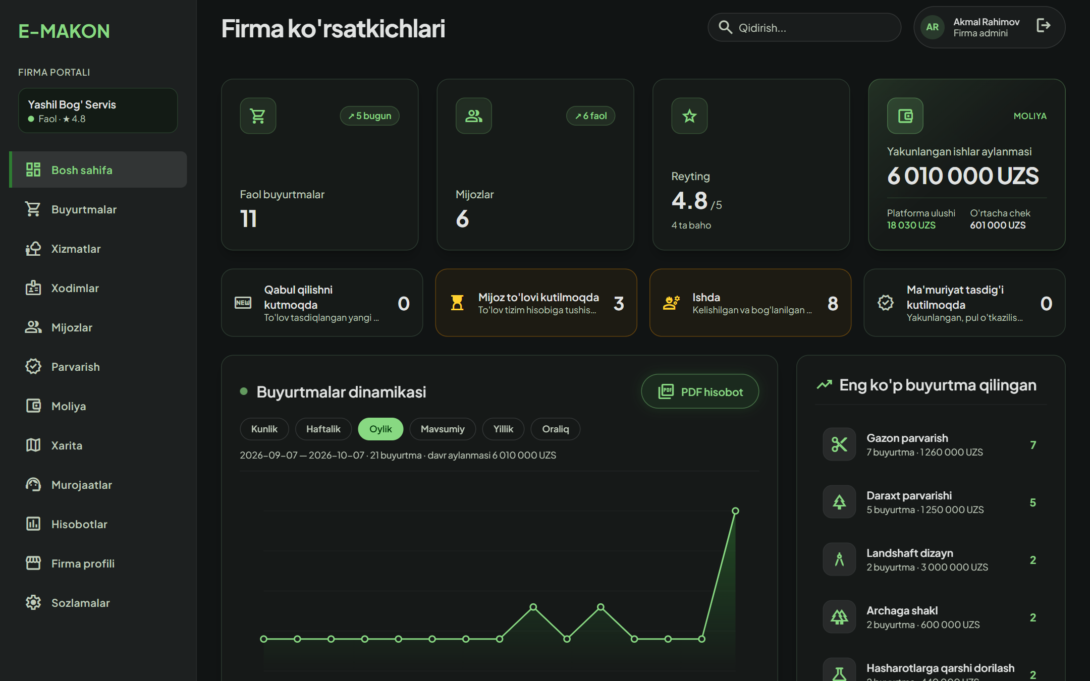
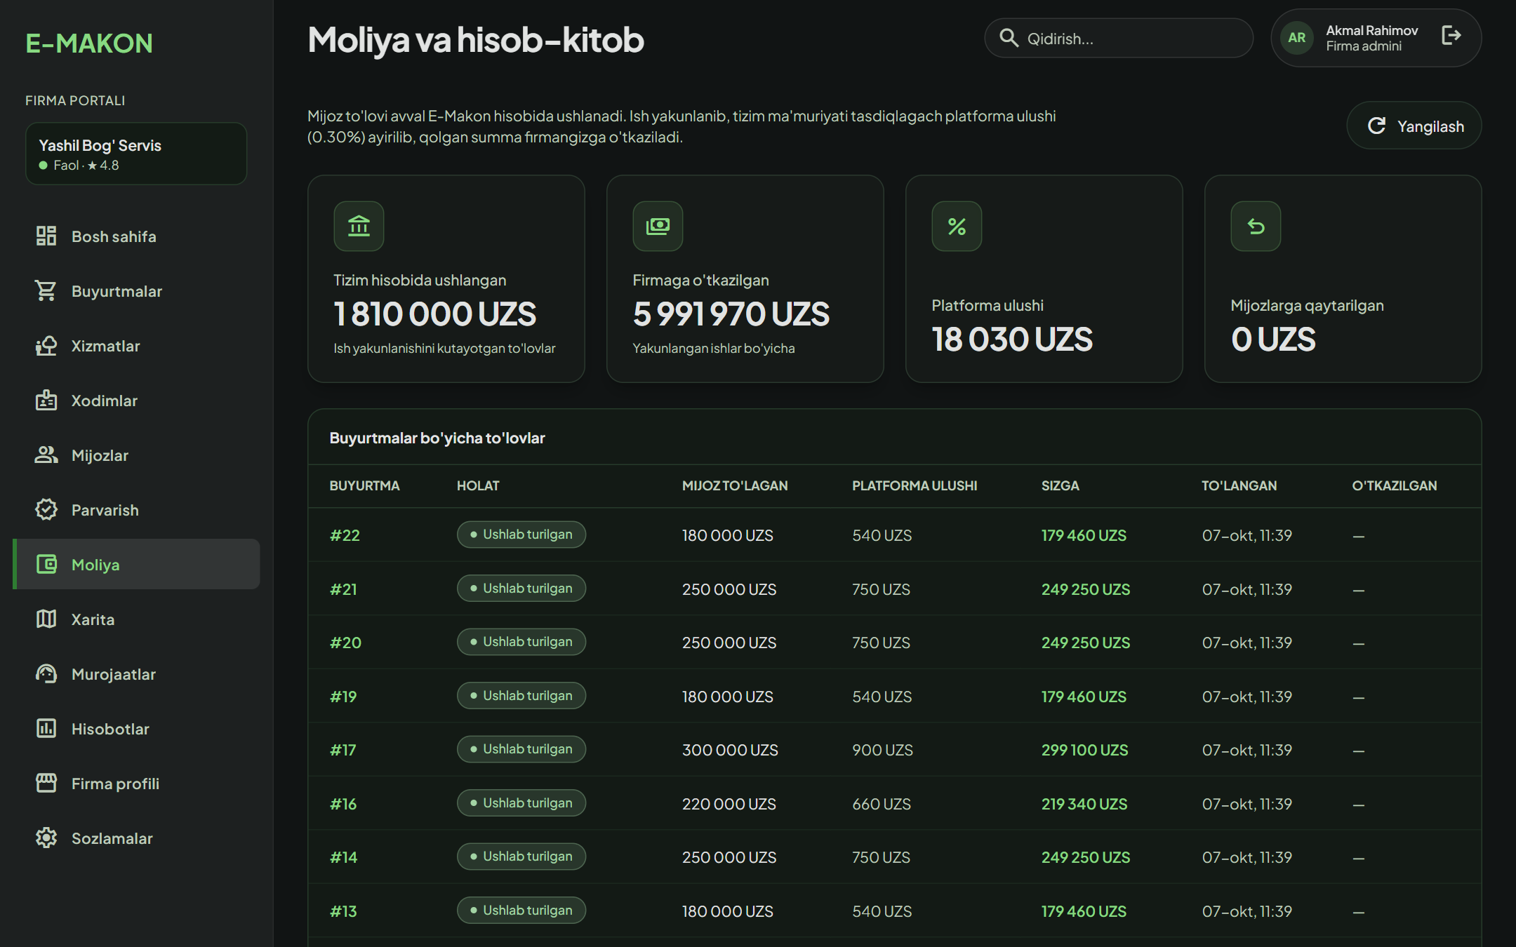
FIRMA PANELI
Hamkor firma biznesini bitta oynadan boshqaradi
✓ Buyurtmalar, ish bosqichlari, xodim biriktirish
✓ Moliya: ushlangan / o'tkazilgan pul, platforma ulushi
✓ Xodimlar, mijozlar, xarita, PDF hisobotlar
E-MAKON · Investorlar uchun taqdimot
08 / 16
Notes:
Firma uchun bu bepul CRM: buyurtmalar, xodimlar, moliya va hisobotlar bir joyda.

Slide 9
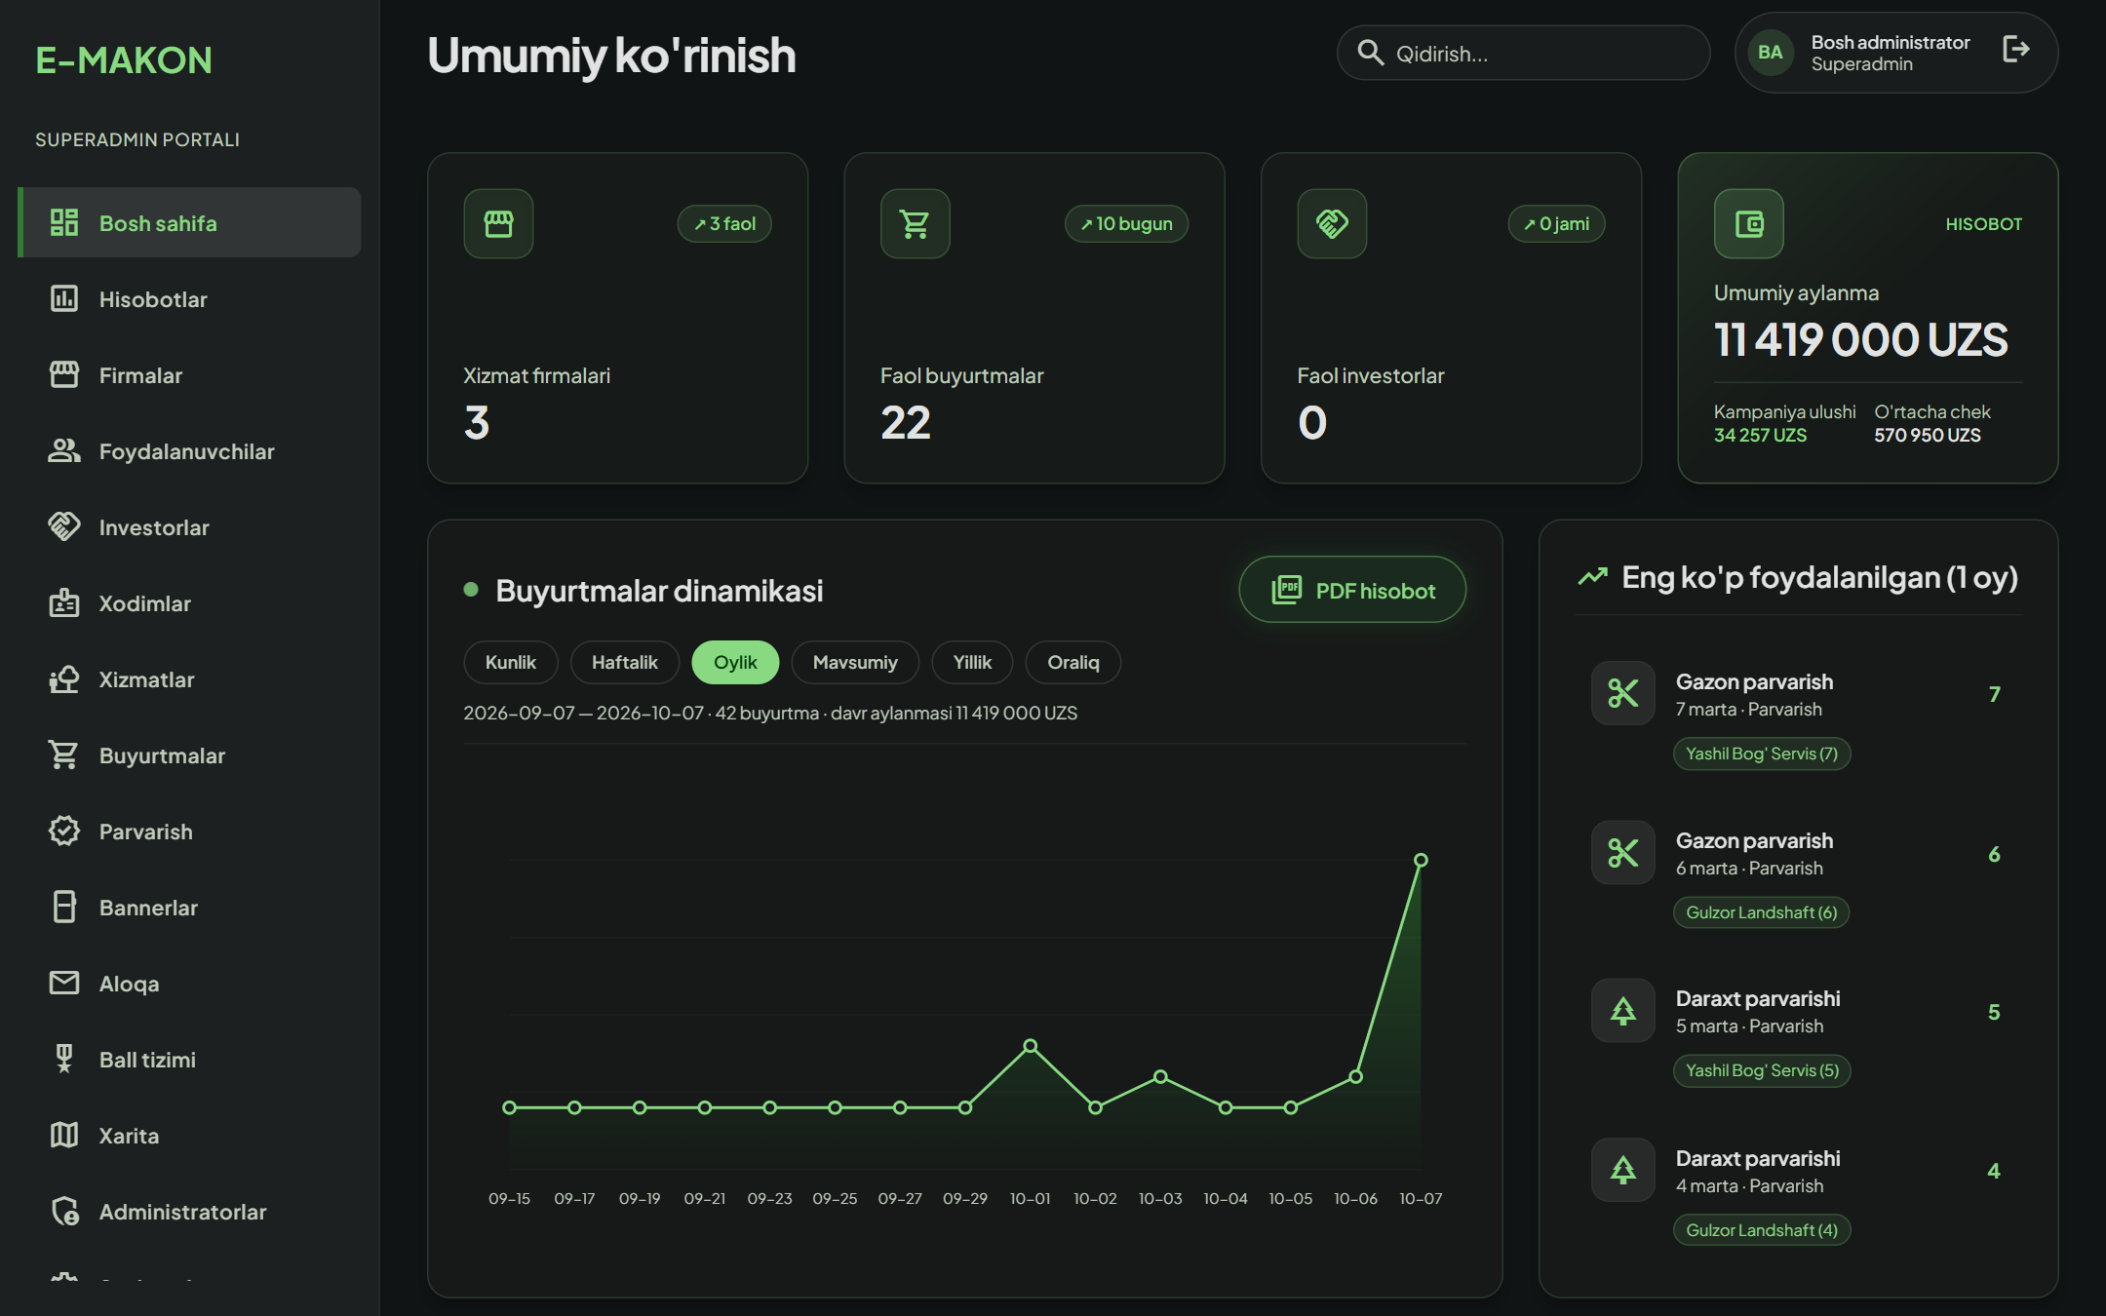
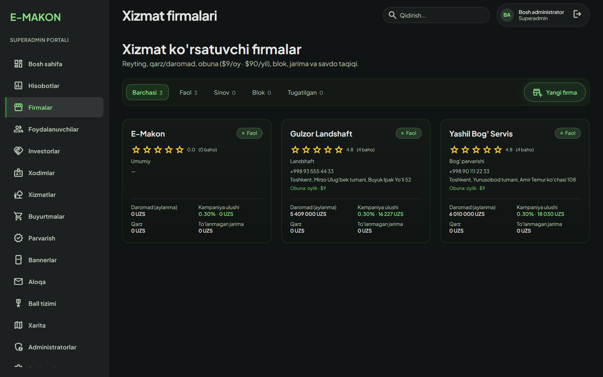
SUPERADMIN PANELI
Platforma ustidan to'liq nazorat
✓ Firmalar: moderatsiya, reyting, obuna, blok
✓ Escrow: to'lovni chiqarish, qaytarish, jarima
✓ Aylanma va komissiya hisobotlari, bannerlar
E-MAKON · Investorlar uchun taqdimot
09 / 16
Notes:
Superadmin barcha firmalar, buyurtmalar va pul oqimini real vaqtda ko'radi.

Slide 10
ISHONCH VA SIFAT
Nega mijoz va firma bizga ishonadi
🔐
Escrow to'lov
⭐
Reyting va sharhlar
⚖
Jarima va taqiq
To'lov ish tasdiqlanguncha platforma hisobida. Holatlar: kutilmoqda, ushlangan, o'tkazilgan, qaytarilgan, nizoli, muzlatilgan. Har bir amal ikki tomonlama buxgalteriyada.
Faqat ishi yakunlangan mijoz baho qoldiradi — soxta sharh yo'q.
Qoidabuzar firmaga 100 000 so'm jarima va 7 kunlik savdo taqig'i.
🎁
Bonus ballar
📲
SMS orqali kirish
🧾
Shaffof narx
Har 10 000 so'm uchun 1 ball, 50 balldan almashtiriladi, 12 oy amal qiladi.
6 xonali kod, 5 daqiqa amal qiladi, 5 urinish — parolsiz va xavfsiz.
Narxni firma oldindan belgilaydi, superadmin moderatsiya qiladi.
E-MAKON · Investorlar uchun taqdimot
10 / 16
Notes:
Bu mexanizmlarning barchasi kodda ishlaydi va avtomatik testlar bilan tekshirilgan.

Slide 11
BIZNES MODEL
Daromad qanday keladi
Stavkalar superadmin panelida sozlanadi — bozor sinovidan keyin optimallashtiriladi.
%
Buyurtma komissiyasi
$
Firma obunasi
★
Qo'shimcha daromad
0.1% – 3%
$9 / oy · $90 / yil
Reja
Har bir yakunlangan buyurtmadan platforma ulushi. Firma qancha ko'p ishlasa, stavka shuncha past (sodiqlik).
Panel, CRM va platformadagi joy uchun. Yangi firmaga 30 kun bepul.
Reklama bannerlari, ro'yxatda yuqori joy, yillik parvarish shartnomalari (korxona va mahallalar uchun).
Sodiqlik shkalasi (komissiya): 5 tagacha buyurtma — 0.30% · 5+ — 0.25% · 20+ — 0.20% · 50+ — 0.15% · 100+ — 0.10%
Misol: [ ___ ] firma × oyiga [ ___ ] buyurtma × o'rtacha chek [ ___ ] so'm = oylik aylanma [ ___ ] so'm
E-MAKON · Investorlar uchun taqdimot
11 / 16
Notes:
MUHIM: hozirgi sozlamada komissiya 0.30% (foiz). Agar maqsad 30% bo'lsa — superadmin sozlamasida o'zgartiring va slaydni yangilang. Misol qatorini o'z prognozingiz bilan to'ldiring.

Slide 12
XIZMATLAR KATALOGI
9 ta xizmat turi — boshlang'ich narxlar
Narxlar so'mda; har bir firma o'z narxini belgilaydi, mijoz solishtirib tanlaydi.
📞
Bepul konsultatsiya
📐
Landshaft dizayn
🌳
Daraxt parvarishi
0 — bepul
1.5 mln – 8.5 mln so'm
250 ming – 1.2 mln so'm
✂
Gazon parvarishi
🌲
Archaga shakl berish
🧪
Hasharotlardan himoya
180 – 650 ming so'm
300 ming – 2 mln so'm
220 – 900 ming so'm
🌾
O'g'itlash
✅
Kafolat xizmati
💧
Sug'orish tizimi
150 – 700 ming so'm
0 — bepul
2.8 mln – 15 mln so'm
E-MAKON · Investorlar uchun taqdimot
12 / 16
Notes:
Bepul konsultatsiya va kafolat — mijozni jalb qilish va ishonch uchun.

Slide 13
TEXNOLOGIYA
Zamonaviy, kengayadigan arxitektura
Backend
Django 5 · Django REST · JWT
Mobil ilova
Flutter
Yagona API, rollar: mijoz, xodim, firma admin, superadmin
Bitta koddan Android, iOS va Web
Web panellar
Next.js 16 · React · Tailwind
Telegram bot
aiogram 3
Firma paneli va superadmin paneli
Kirish, buyurtma, murojaat, bildirishnoma
Ma'lumotlar
PostgreSQL · Redis
Infratuzilma
Docker · Gunicorn
Tranzaksiyalar, escrow buxgalteriyasi, kesh
Bir buyruq bilan serverga chiqarish
99 ta avtomatik test · OpenAPI (Swagger) hujjatlar · Bandlikni server tekshiradi (bir vaqtni ikki kishi band qila olmaydi) · Rollar bo'yicha ruxsatlar
E-MAKON · Investorlar uchun taqdimot
13 / 16
Notes:
Arxitektura yangi shahar va xizmat turlarini qo'shishga tayyor; bitta Flutter kodi ikkala mobil platformani qoplaydi — xarajat ikki barobar kam.

Slide 14
HOZIRGI HOLAT
MVP tayyor va ishlayapti
Bajarildi
3
9
✓ Mobil ilova: SMS-kod bilan kirish, katalog, buyurtma, rasm yuklash
platforma: ilova, 2 panel
xizmat turi
✓ Firmalar narxini solishtirish va qat'iy narx
✓ Bandlik jadvali: yashil / qizil vaqtlar, vaqtni uzaytirish
4
99
✓ Escrow to'lov (sinov rejimi), qaytarish, nizo, jarima
✓ Firma paneli: buyurtma, xodim, moliya, hisobot (PDF)
foydalanuvchi roli
avtomatik test
✓ Superadmin: firmalar, komissiya, obuna, xarita, bannerlar
Pilot
[ ___ ] hamkor firma bilan kelishuv, [ ___ ] sinov buyurtma — o'z raqamlaringizni kiriting.
✓ Telegram bot: kirish, buyurtma, murojaatlar
✓ Reyting, sharhlar va bonus ball tizimi
E-MAKON · Investorlar uchun taqdimot
14 / 16
Notes:
Ko'rsatilgan skrinshotlar demo ma'lumotlar bilan olingan (2 firma, test buyurtmalar). Haqiqiy pilot raqamlari bo'lsa — ularni kiriting.

Slide 15
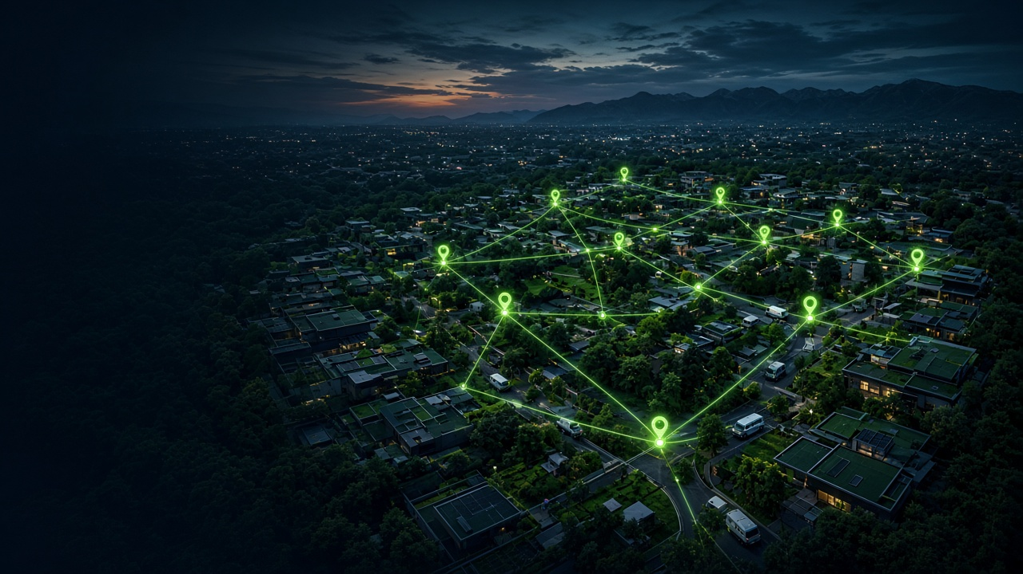
KELAJAKDAGI USTUVOR VAZIFALAR
Yo'l xaritasi: 12 oy
0–1 oy
1–3 oy
3–6 oy
6–12 oy
Ishga tushirish
Do'konlarga chiqish
O'sish
Kengayish
› SMS provayder (Eskiz / Playmobile)
› Google Play va App Store
› Toshkentda [ __ ]+ hamkor firma
› Viloyat markazlariga chiqish
› Click va Payme to'liq integratsiya
› Sharh, bonus, sevimlilar serverda
› Obuna to'lovini avtomatlashtirish
› B2B: korxona va mahalla shartnomalari
› Push-bildirishnomalar (FCM)
› Parvarish shartnomasi ekrani
› Marketing va hamkorlik dasturi
› AI: rasm va maydon bo'yicha narx bahosi
E-MAKON · Investorlar uchun taqdimot
E-MAKON · Investorlar uchun taqdimot
15 / 16
15 / 16
Notes:
Birinchi bosqich — haqiqiy to'lov va SMS: bular ishga tushirish uchun majburiy. Keyin do'konlarga chiqish va hamkor firmalar sonini oshirish.

Slide 16
INVESTITSIYA
Biz nimani so'raymiz
Mablag' qayerga sarflanadi
Jalb qilinadigan mablag'
$ [ ______ ]
Marketing va mijoz jalb qilish
__%
evaziga [ __ ]% ulush · [ __ ] oyga yetadi
Dasturlash va integratsiyalar
__%
Natija (12 oy):
› [ __ ] hamkor firma
› oyiga [ __ ] buyurtma
› [ __ ] shaharda ishlash
Jamoa (sotuv, qo'llab-quvvatlash)
__%
Server, litsenziya, operatsion
__%
Kontakt: [ Ism Familiya ] · [ +998 __ ___ __ __ ] · [ email / Telegram ]
E-MAKON · Investorlar uchun taqdimot
16 / 16
Notes:
Qavs ichidagi barcha joylarni o'zingizning aniq raqamlaringiz bilan to'ldiring. Yakunda: 'Savollaringiz bo'lsa, javob beramiz. Hozir jonli demo ko'rsatishimiz mumkin.'

